Slide 1
Netzwerk Teilchenwelt
Abschluss Vermittler-Workshop

Slide 2
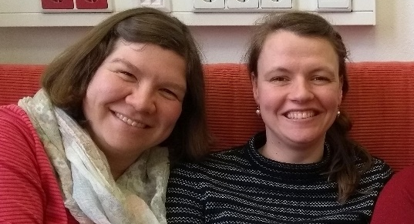
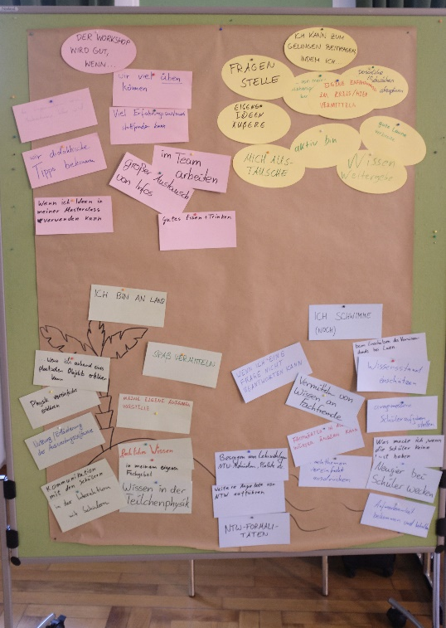
Offene Fragen klären
Carmen + Caroline
Erwartungsbild

Slide 3
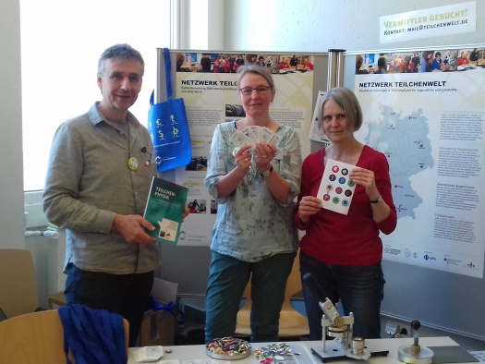
Netzwerk Teilchenwelt @ DPG-Tagung Bonn
Vorträge in 2 Outreach sessions
Stand Nr. 13 im Innenhof (Zelt) von Di-Do
stundenweise Hilfe sehr willkommen! Bitte vorbeikommen!
Was ist zu tun?
  Informieren
  Buttons herstellen
  Material verteilen
Wer kommt an den Stand?
  Andere Aktive im NTW
  Potenzielle Vermittler*innen
  Lehrkräfte
  Gruppenleiter*innen

Slide 4
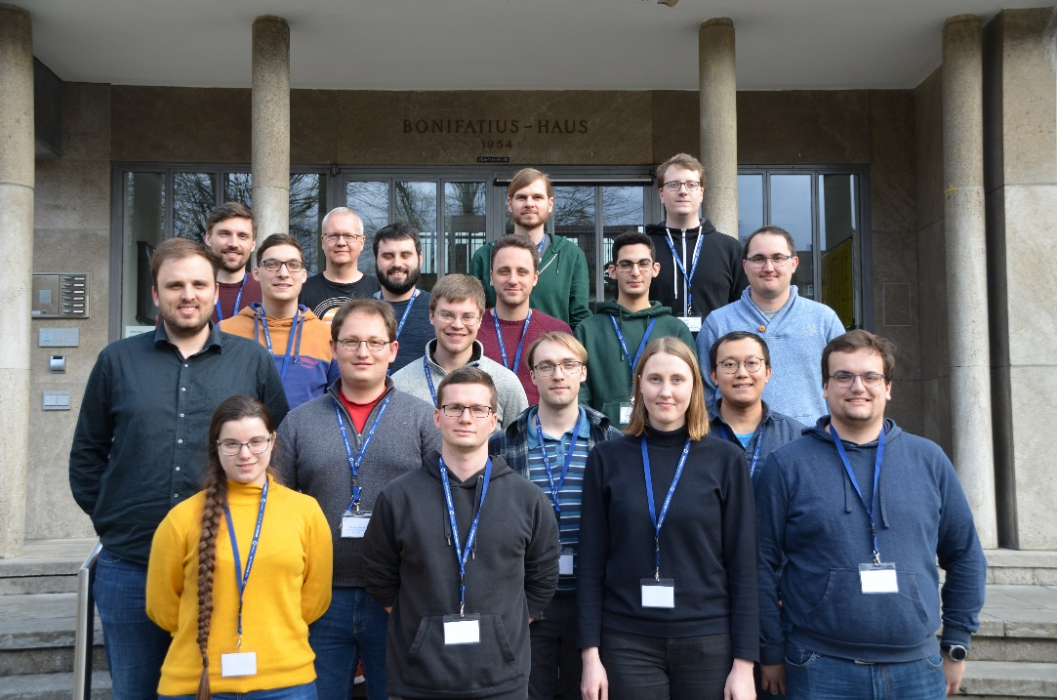
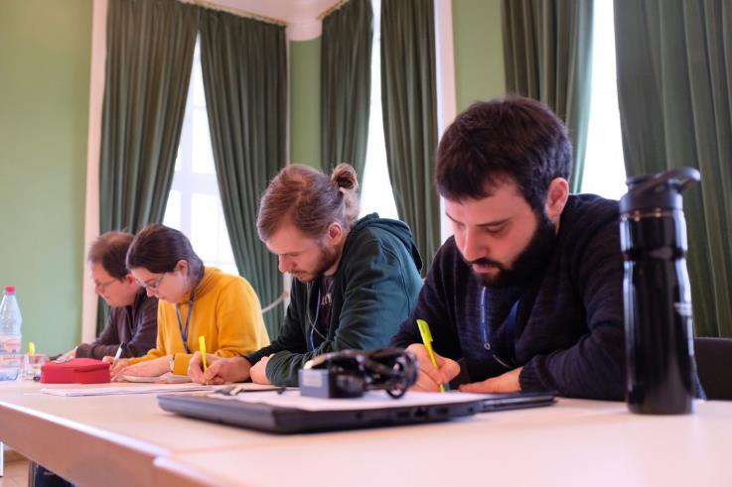
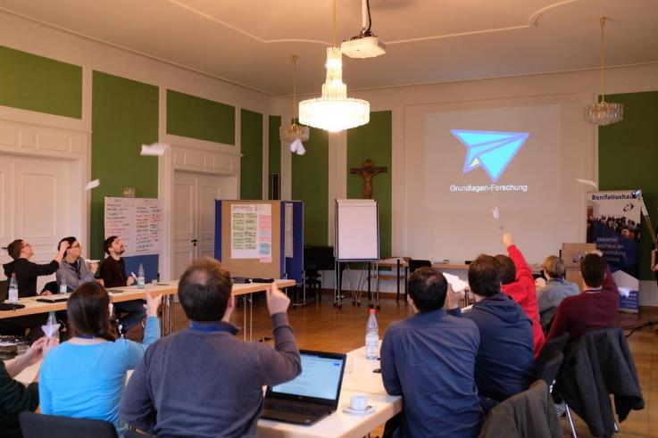
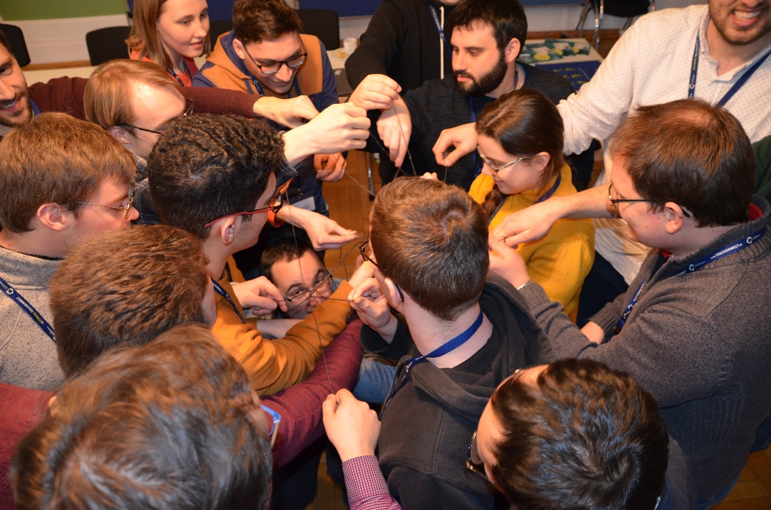

Slide 5
Feedback / Evaluation
Evaluation des Workshops (bitte bis Mo) https://indico.cern.ch/event/864993/surveys/1174
Feedback

Slide 6
www.teilchenwelt.de
www.facebook.com/teilchenwelt
Viel Freude beim Vermitteln!

